Slide 1
Was kostet meine Arbeit?
Offerten erstellen
René Esposito

Slide 2

Einstieg: Wenn Webdesigner ... wären
Auszug aus der Cartoon Reihe auf www.drweb.de, Autor Dieter Petereit

Slide 3


Slide 4
Wenn Webdesigner Autoverkäufer wären
Erstaunlich, dass der nette Herr im Anzug so ruhig bleibt. (...)
Bei Webdesign-Projekten ist das Unterbewerten der Auftragshöhe vollkommen normal. Es ist aber nicht minder absurd ...

Slide 5


Slide 6
Wenn Webdesigner Klempner wären
Klingt absurd, ist aber leider nicht selten
Varianten davon sind: "Betrachten Sie es als sehr gute Referenz" oder "Sehen Sie es mal so. Jeder macht doch Werbung".

Slide 7


Slide 8
Wenn Webdesigner Bildhauer wären
Es gibt diese Aufträge, die laufen eigentlich sehr harmonisch ab. Man versteht sich mit dem Kunden. Der kann seine Vorstellungen klar vermitteln. Wir glauben, alles verstanden zu haben und im Einklang mit den Zieldefinitionen des Projekts zu arbeiten. Bis wir fast fertig sind...
An dieser Stelle kommt ein Kunde gerne mal auf die Idee, den Sohn vom Freund eines Bekannten von Meier aus der Buchhaltung zu fragen oder schlicht vor dem heimischen Fernseher seine Familie in den Entscheidungsprozess einzubinden. Ab diesem Moment kann alles passieren...

Slide 9


Slide 10
Wenn Webdesigner Floristen wären
Christian Longe aus Washington erlebt diese Situation so oft, dass er sie uns als seinen "Lieblingsmoment" vorschlug...
"Können wir da nicht einen Newsticker drüber machen, wo der Text so durchläuft? Sie wissen schon, wie im Supermarkt."
"So soll meine Website aussehen? Das sieht ja aus wie ein Computerprogramm.
" Können wir nicht die Links zu den Informationen irgendwie auf der Seite verteilen, so dass die Kunden etwas danach suchen müssen? So bleiben sie länger auf der Seite."

Slide 11


Slide 12
Wenn Webdesigner Metzger wären
Die Idee zu diesem Cartoon stammt von Webdeveloper Nathan McKay aus Florida.
Er erzählte uns, dass es in seiner Praxis häufig zu dem Punkt kommt, an dem der Kunde nach langem Mikromanagement aller Seitenbestandteile selbst keinen Gefallen mehr an dem Erreichten empfindet. Nathan fühlt sich nach eigenen Angaben in solchen Fällen dann wie der Metzger aus unserem Bild. Alles wurde zerhackt und jetzt soll er es wieder zusammenbauen.

Slide 13
Fazit von von Dieter Petereit
Kunden tendieren dazu, den Umfang eines Auftrages anders zu definieren als Sie es tun. Wenig zahlen, viel bekommen, Geiz ist geil. (...)
Der einzige mehr oder weniger sichere Weg, sich vor der Ausbeutung zu schützen, ist es, den Auftragsumfang so genau wie möglich schriftlich zu fixieren und weitere schriftliche Ergänzungen bei Erweiterungs-Wünschen zu formulieren.
Letztendlich wird man doch immer wieder einem besonders hartleibigen Kunden zum Opfer fallen. Dabei ist dieser vielleicht nicht einmal böswillig, sondern bloss unglaublich ignorant.

Slide 14
Wissenwertes zum Thema Offerten
Juristische Grundlagen
Begriffe
Vorgehensweisen
meine persönlichen Erfahrungen
Tipps

Slide 15
Fester Preis oder „nach Aufwand“?
Im Prinzip gibt es zwei Varianten, Projekte zu verrechnen: Vereinbarung für die Kosten des ganzen Projekts (fixe oder pauschale Kosten) oder „nach Aufwand“.
Es liegt auf der Hand, dass es nicht jedermanns Sache ist, einen Auftrag zu erteilen, ohne den Preis im voraus fest zu vereinbaren.
Ich arbeite sehr selten „nach Aufwand“ und nur dann, wenn ich mit dem Kunden schon jahrelang zusammenarbeite (Vertrauen ist schon aufgebaut).

Slide 16
Das Wort „Offerte“
In der Schweiz wird der Begriff „Offerte“ als Synonym zum Begriff „Kostenvoranschlag“ gebraucht.
Achtung: In Deutschland sorgt der Begriff „Offerte“ oft für Verwirrung, es ist nämlich nicht ganz klar, was man damit meint.

Slide 17
Offerte vs. Kostenschätzung
Wichtig: Die Preise in einer Offerte sind verbindlich!
Wenn man noch nicht ganz sicher den Arbeitsumfang kennt, gibt man besser zuerst eine Kostenschätzung ab.
Noch besser wäre der Begriff „unverbindliche Kostenschätzung“ zu verwenden. Dann sollte es jedem klar sein, um was es dabei geht.

Slide 18
Was ist eine Offerte?
Eine Offerte ist eigentlich – juristisch streng aufgefasst - ein Vorschlag zu einem Vertrag.
In den meisten Fällen wird bei kleineren Projekten auf den eigentlichen Vertragsabschluss in Form einer schriftlichen „Auftragsbestätigung“ oder „Auftragserteilung“ o.ä. verzichtet.
Somit gilt die Offerte selber auch als Vertrag. Das Akzeptieren der Offerte durch den Kunden wird als Vertragsabschluss gewertet.

Slide 19
Kostet die Offerte etwas? Teil I
Allgemein: Dies ist in der Schweiz von der Branche abhängig. Im Autogewerbe oder bei Zahnärzten sind Offerten in der Regel kostenpflichtig.
Bei kleineren Webprojekten (als „direkter“ Dienstleister) kostet eine Offerte meistens nichts, es ist also eine Vorleistung, die eine Webagentur „einfach so“ erbringen muss.
Macht man aber Offerten mehrmals (in Zusammenarbeit mit einer anderen Agentur) ohne je einen Auftrag zu erhalten, kann man mit gutem Gewissen etwas dafür verlangen.

Slide 20
Kostet die Offerte etwas? Teil II
Eine Offerte zu schreiben ist bei komplexen Projekten ein erheblicher Aufwand.
Sind dafür auch Sitzungen, grössere Recherche-Arbeiten oder Abklärungen nötig, ist es angezeigt, ein sog. „Vorprojekt“ zu machen, welches unabhängig vor der eigentlichen Umsetzung des Auftrages offeriert wird.
Dieses Vorgehen zahlt sich meistens für beide Vertragspartner aus.

Slide 21
sind Offerierte Angaben verbindlich?
Grundsätzlich sind alle Zahlen in einer Offerte verbindlich
Wenn nicht sicher ist, wie viel Aufwand die Umsetzung einer Teilaufgabe erfordert, kann das in der Offerte mit einem Hinweis speziell markiert werden („Richtpreis“, „Schätzung“, „Mehrkosten vorbehalten“, o.ä.)
Um Streit zu verhindern, lohnt es sich, die Kundschaft vor Projektstart nochmals ausdrücklich darauf hinzuweisen, dass nicht alles glasklar im voraus berechenbar ist

Slide 22
Darf die Rechnung höher sein als die Offerte?
Grundsätzlich: Wenn ausserordentliche Umstände eintreten oder während des Projektes ein unvorhergesehener, begründeter Mehraufwand nötig wird, kann auch mehr verlangt werden.
Leider ist die Schweizerische Gesetzgebung etwas schwammig, wie Streitfälle bezgl. dieses Punktes gelöst werden sollen.
Deshalb haben sich branchenübliche Faustregeln durchgesetzt. Rechnungen, die 10% höher sind als die Offerte, werden meistens diskussionslos akzeptiert.
Merkt man während der Projektabwicklung, dass die offerierten Stunden nicht ausreichen, sucht man am besten möglichst schnell ein Gespräch mit dem Auftraggeber. Das ist viel besser als nach Projektabschluss zu streiten!

Slide 23
Muss man Abgaben für die MwSt angeben?
Enthält die Offerte keine Hinweise auf die Mehrwertsteuer (Bsp.: „zuzügl. MwSt“), darf der Kunde davon ausgehen, dass sie in den angegebenen Preisen bereits enthalten ist.
Stellt man nachträgliche, unangekündigte Aufschläge für die Mehrwertsteuer in Rechnung - was nicht ausdrücklich verboten ist - ist Streit vorprogrammiert.
Ist man nicht verpflichtet, Mehrwertsteuer zu entrichten (s. nächste Folie), kommuniziert man das am besten in irgendeiner Form.

Slide 24
Mehrwertsteuer - Umsatzgrenze
Man ist von der Steuerpflicht befreit, wenn man die Umsatzgrenze von 100'000 Franken nicht überschreitet; allerdings kann man sich als Unternehmer auch freiwillig der Mehrwertsteuer unterstellen. Auf Antrag können auch mehrere Unternehmen gemeinsam als ein Steuerpflichtiger behandelt werden («Gruppenbesteuerung»).
Quelle: Wikipedia

Slide 25
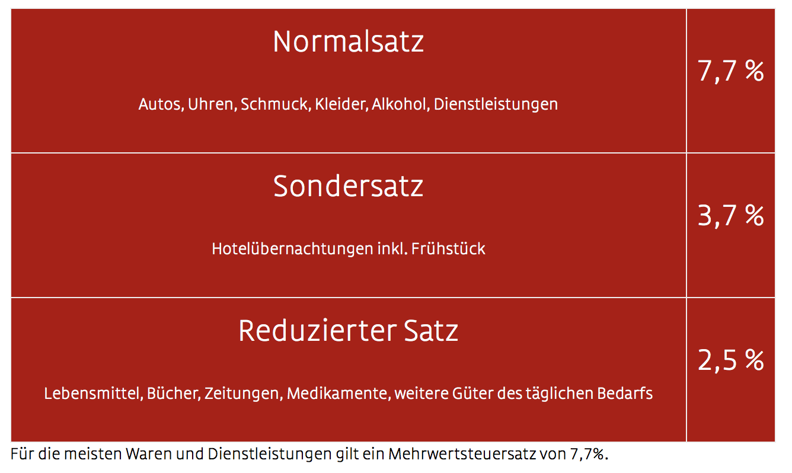
Mehrwertsteuersätze in der Schweiz
Quelle: ch.ch

Slide 26
... was ist, wenn es keine Offerte gibt?
Das Gesetz ist in einem solchen Fall eindeutig:
«Ist der Preis zum Voraus entweder gar nicht oder nur ungefähr bestimmt worden, so wird er nach Massgabe des Wertes der Arbeit und der Aufwendungen des Unternehmers festgesetzt.»
Art. 374 OR

Slide 27
Was ist ein „Kostendach“?
In manchen Fällen lässt sich vor Projektbeginn beim besten Willen nicht genau abschätzen, wie viel Aufwand die Umsetzung eines Projekts erfordert.
Statt eines fixen Preises kann auch ein sog. Kostendach vereinbart werden: eine oberste Grenze für den Preis, die aber unterschritten werden kann.
Meistens braucht es dafür ein gewisses Grund-Vertrauen des Kunden in die Webagentur (nach längerer Zusammenarbeit).

Slide 28
Pauschale für einen Teilbereich
Für kleinere Arbeitsschritte lohnt es sich manchmal nicht, in einer Offerte jedes Detail exakt aufzulisten und zu beschreiben.
In einem solchen Fall kann man eine sog. Pauschale notieren.
Beispiel:
„Qualitätskontrolle CHF 300.- (pauschal)“

Slide 29
Fixpreis für ein ganzes Projekt?
Es gibt Webagenturen, die für standardisierte Sites mit fixen Preisen arbeiten.
Für viele Kunden ist dieses Vorgehen einleuchtend, denn eine App hat ja schliesslich auch einen fixen Preis. Es ist also einfach zu kommunizieren bzw. zu verkaufen.
Allerdings lässt dies keinen Spielraum offen für die individuellen Wünsche des Kunden.
Meiner Meinung nach geht das in Richtung „Bauernfängerei“...

Slide 30

https://webkoenig.ch

Slide 31
Berechnung des Aufwandes - Teil I
Man kann nicht für alle Arbeiten den gleichen Stundenansatz verlangen, da nicht alle Schritte gleich komplex sind, bzw. gleich viel Wissen des Entwicklers voraussetzen
Faustregel:
einfache Bildbearbeitung < Design < HTML und CSS < PHP und JavaScript Programmierung < Datenbanken < Beratung

Slide 32
Berechnung des Aufwandes - Teil II
Was bedeutet ein Stundenansatz als selbständig Erwerbender, bzw. „Was verdiene ich effektiv“?
Stundenansätze auf Offerten mögen einigen Kunden hoch erscheinen, aber es gilt leider die Faustregel:
Bei jeder Stunde, die ich verrechnen kann, ist die Hälfte bereits weg : Büromiete, Abschreibung, Hardware- und Softwarekosten, Administrations-Kosten, Steuern und Versicherungen, Sozialabgaben, Aus- und Weiterbildung, Akquise, etc.

Slide 33
Mein Beitrag für die Projektleitung?
Bis Ende der 90er Jahre war es üblich, einen fetten Betrag für die Leitung eines Projekts zu offerieren (ca. ein Drittel des Totalbetrages).
In der heutigen Zeit wissen (vermeintlich) alle, wie „das Internet funktioniert“, das Thema „Projektleitung“ wird deshalb gerne verdrängt.
Trotzdem ist eine Leitung in irgend einer Form bei jedem Projekt nötig. Die Kunst ist es nun, die Kosten dafür irgendwie in der Offerte zu „verstecken“ ...

Slide 34
Tipp 1: Keine Schnellschüsse
Lass dich nie dazu drängen, vorschnell eine Aussage zur Preisgestaltung zu machen!!!
Eine relevante Preisberechnung ist eine Sache, die Zeit erfordert. Man muss sich zuerst in ein Projekt vertiefen und Abklärungen vornehmen.
Schreibe die Offerte und schlafe nochmals über die Preisberechnung, bevor du sie dem Kunden präsentierst!

Slide 35
Tipp 2: Die erste Sitzung
Verlange nichts für die erste Sitzung, das wird sehr geschätzt.
Halte die erste Sitzung nicht „virtuell“ ab. Kennt man sich persönlich, erleichtert dies später die Projektabwicklung erheblich.
Versuche schon bei der ersten Sitzung möglichst viel über die Unternehmenskultur und die Führungshierarchie (s. nächste Folie) der Kundschaft herauszufinden.

Slide 36
Tipp 3: Kunden mit komplexen Hierarchien
Finde bei der ersten Sitzung möglichst viel darüber heraus, wie bei der Kundschaft Entscheidungsfindungs-Prozesse (Teil der „Unternehmenskultur“) ablaufen. Dies hat nämlich einen direkten Zusammenhang zu dem Geld, welches am Projektende für dich übrig bleiben wird.
Schlage 10% pro Hierarchie-Stufe auf deine Preise hinzu (zum Beispiel für Sitzungen).
Wird der Betrieb patriarchalisch geführt oder handelt es sich um einen staatlichen Betrieb: rechne nochmals mindestens 10% hinzu.

Slide 37
Tipp 4: Auch DAs Design KOSTET
Vergiss nie, auch den Designprozess anständig zu offerieren!
Vor allem dann, wenn du dich selber als «Web-Entwickler» verstehst!

Slide 38
Arbeitsauftrag: Kosten schätzen
Suche eine bestehende, überschaubare Website eines kleineren Schweizer Unternehmens.
Versuche zu schätzen, wie viel der Auftritt gekostet hat: Design, Bildbearbeitung, Umfang, Formulare, Features, CSS (kurze Analyse des Codes), etc.
Stelle deine Zahlen in Form einer Tabelle zusammen: Teil-Bereich, Anzahl geschätzter Stunden, Preise, Total.
Diskutiere dein Resultat in der Klasse. Begründe deine Zahlen.

